Slide 1
MVC2 PPT
메인
로그인
회원가입
상세내용
리플
장바구니

Slide 2
사용한 툴
프로젝트 기간 중 공부했던 코드
Jquery
Ajax
JSON(java script object notation)
어노테이션(Annotation)
이클립스(eclipse)
Oracle Database XE 11g
아파치 톰캣(apache tomcat)

Slide 3
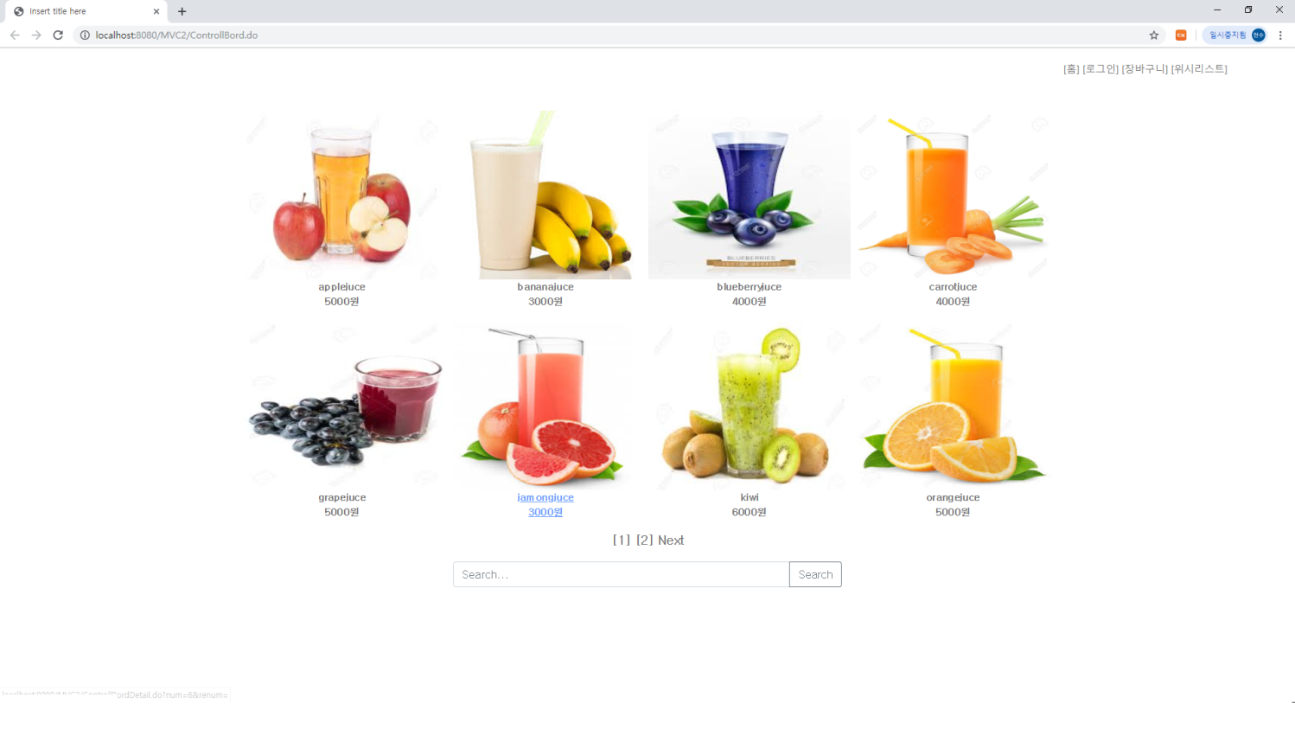
메인
Java Cord
Controll
DAO
DTO
DTO Page
JSP Cord
JSTL
JavaScript
Css
Bootstrap
JSP include
Header

Slide 4
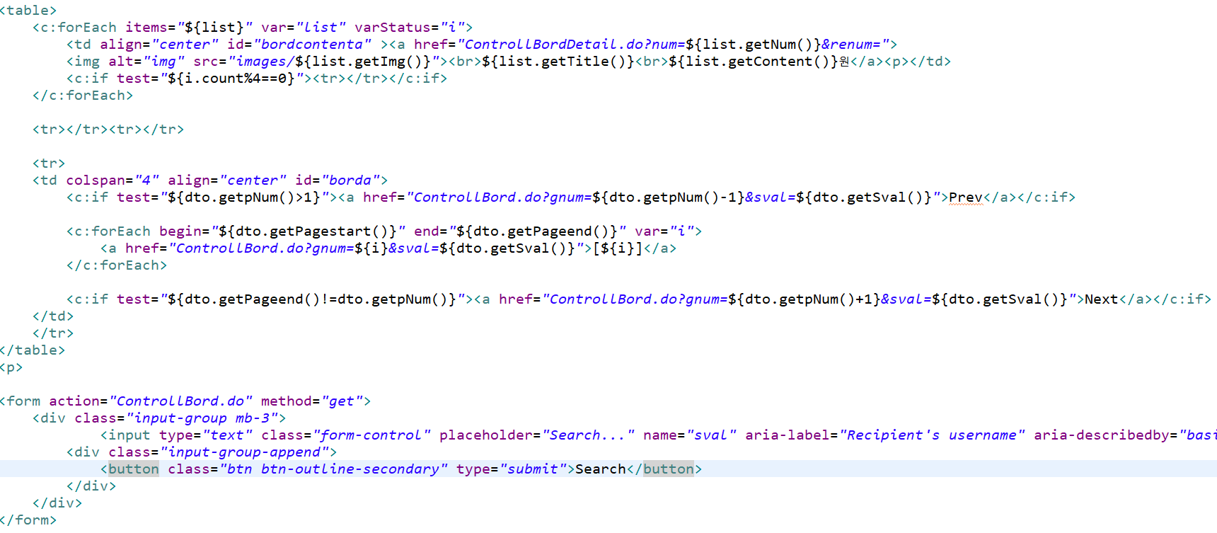
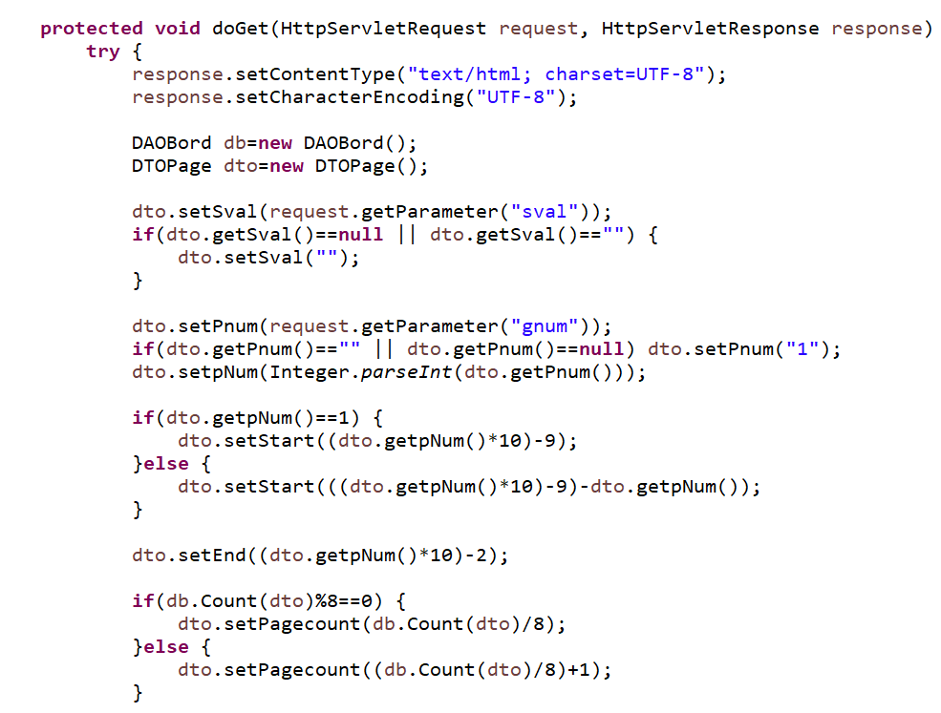
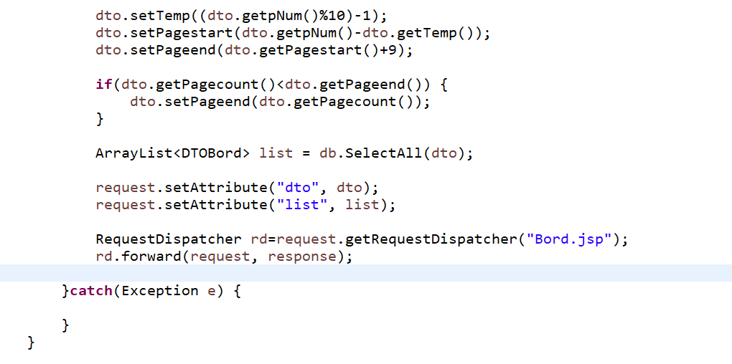
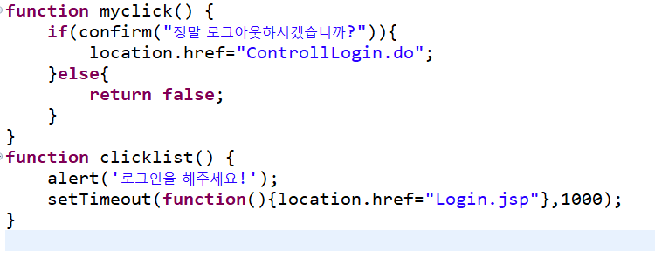
메인 코드
JSTL & EL 태그
페이징 & 검색
JavaScript

Slide 5
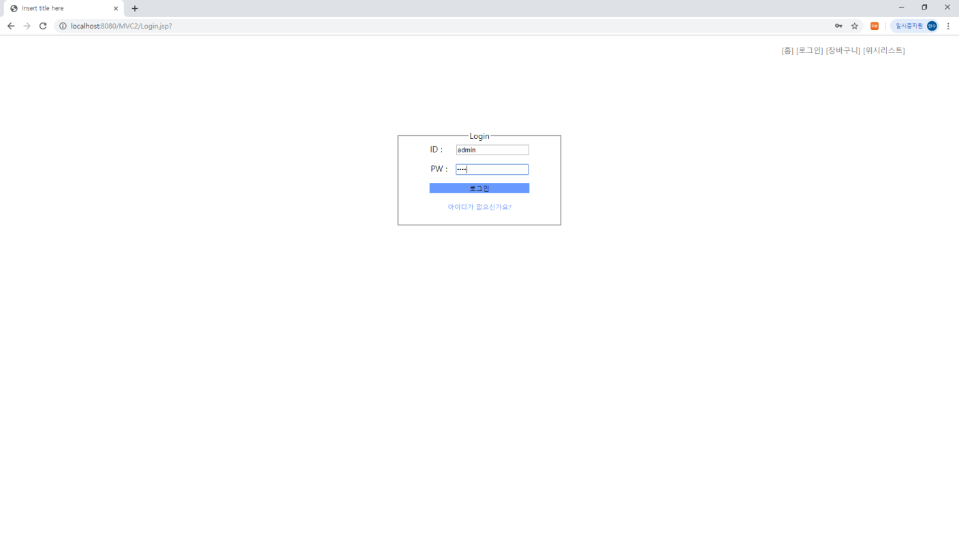
로그인
Java Cord
Controll
DTO
DAO
Session
JSP Cord
JSTL
Css
JavaScript
JSP include
Header

Slide 6
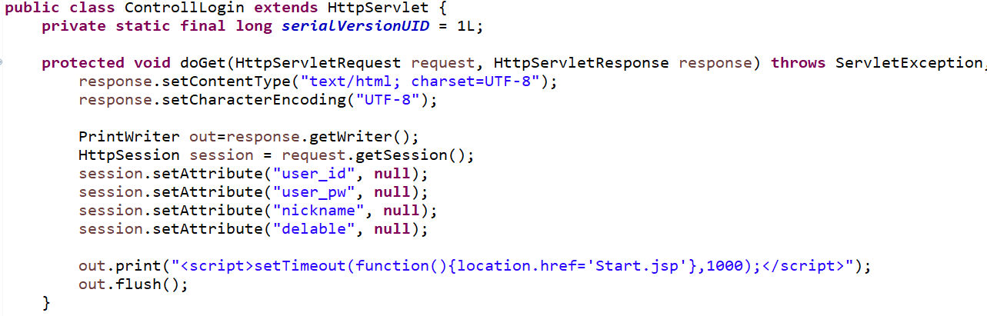
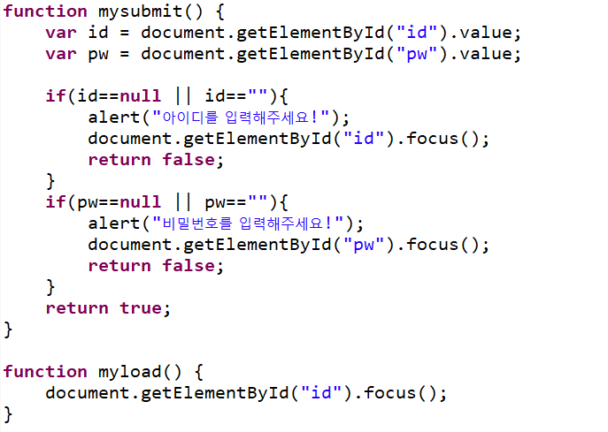
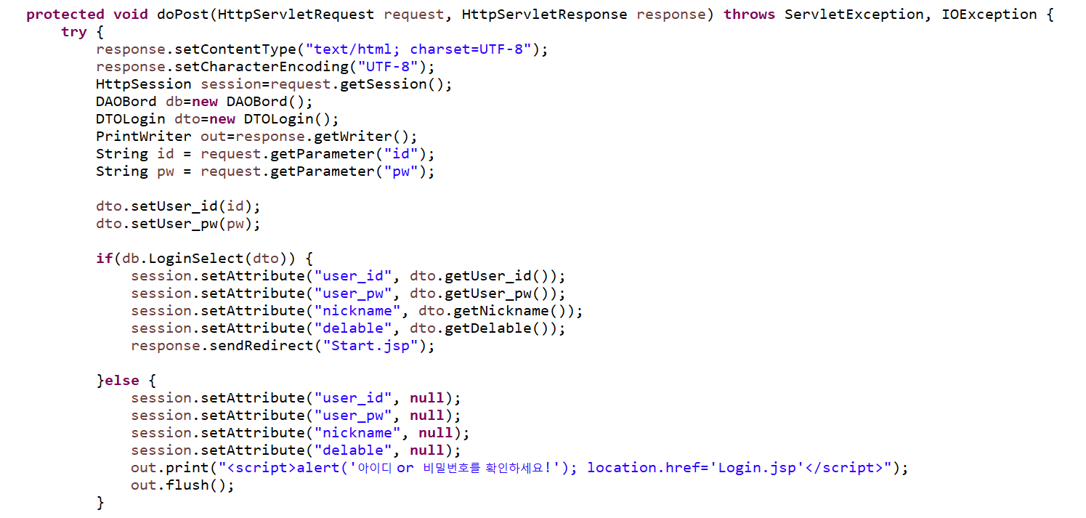
로그인 코드
Session
JavaScript
Session

Slide 7
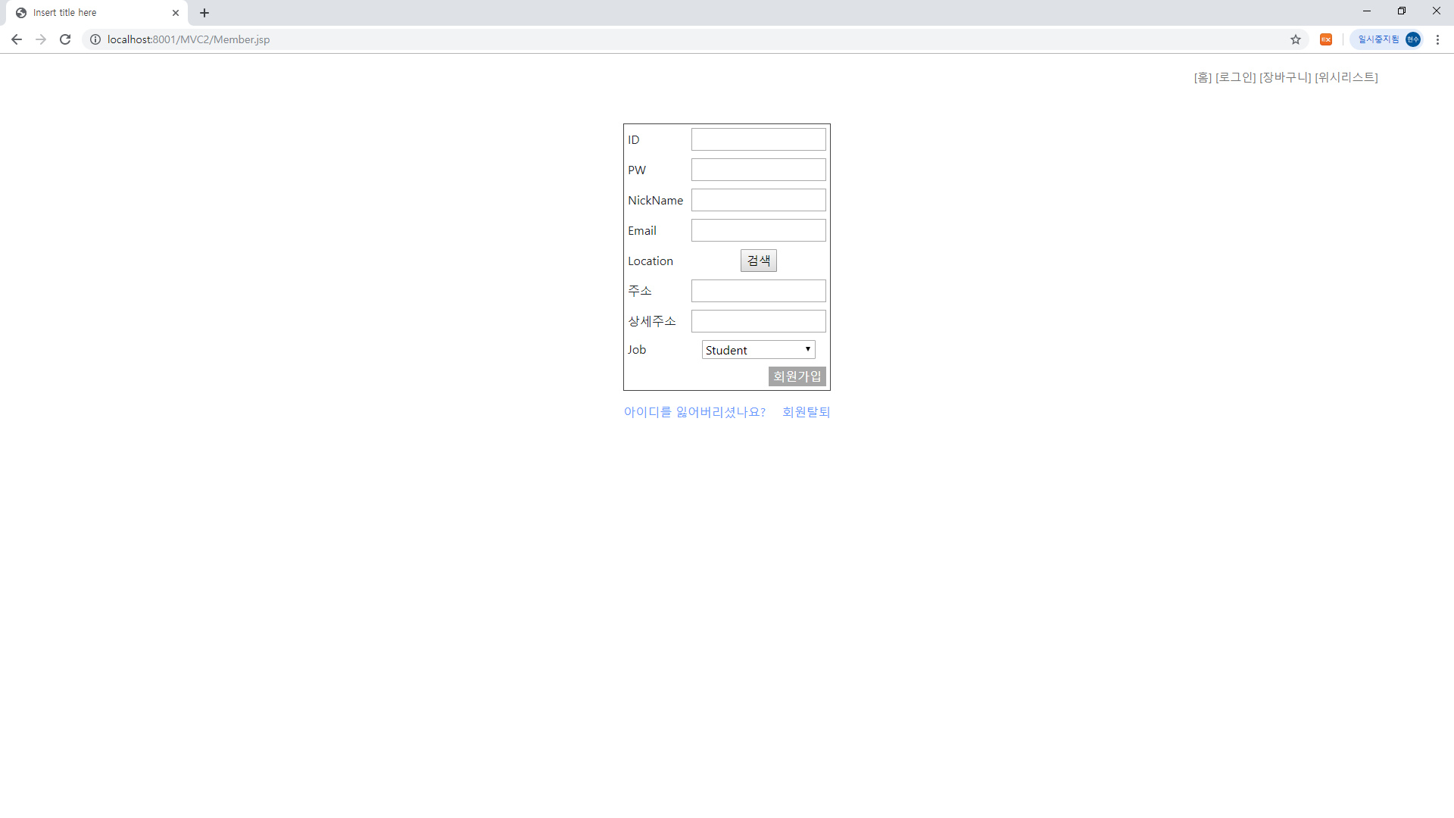
회원가입
Java Cord
Controll
DTO
DAO
Session
JSP Cord
JSTL
Css
JavaScript
JSP include
Header
jusoPopup

Slide 8
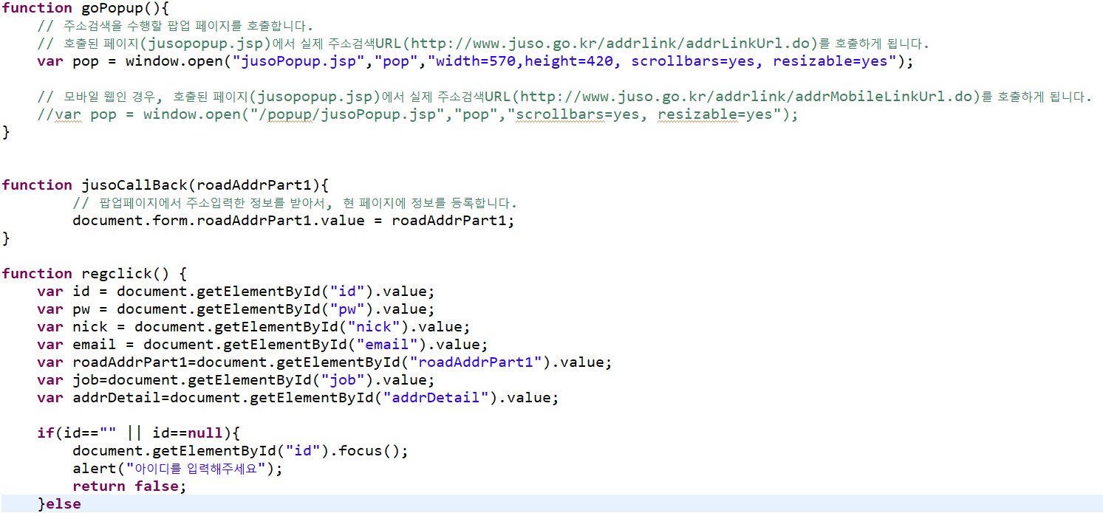
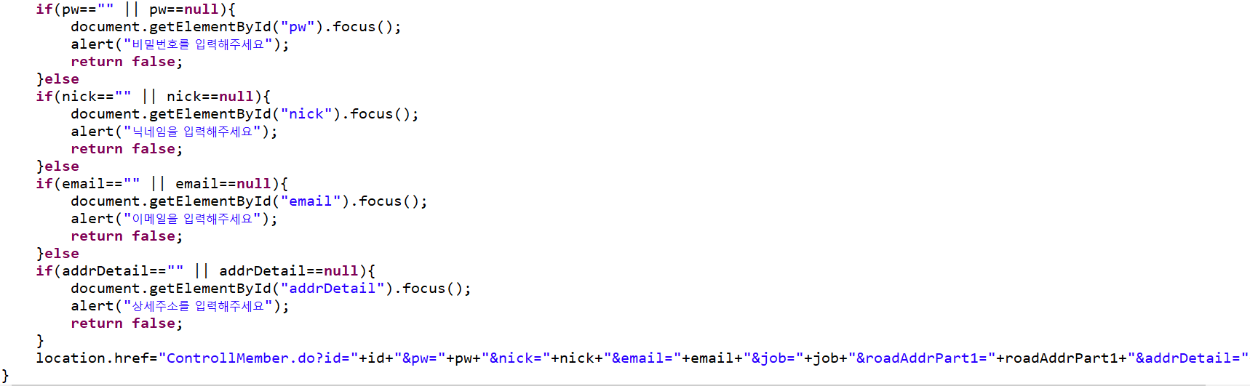
회원가입 코드
JavaScript
참고 http://www.juso.go.kr/addrlink/devAddrLinkRequestUse.do?menu=main&cPath=99JA

Slide 9
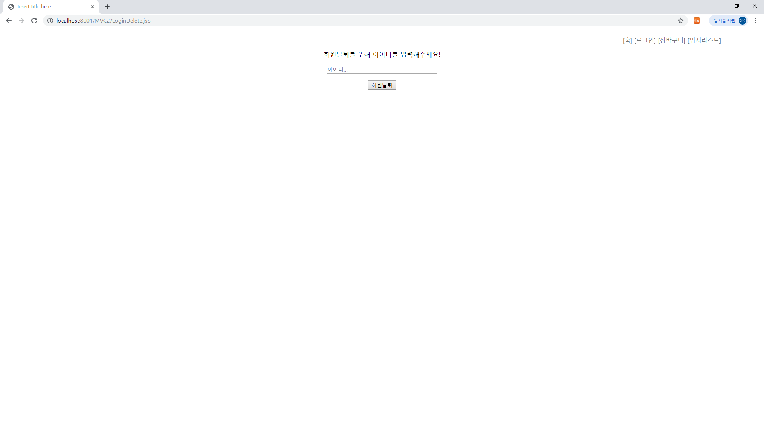
회원탈퇴
Java Cord
Controll
Delete Controll
DTO
DAO
Session
JSP Cord
JSTL
Css
JavaScript
JSP include
Header

Slide 10
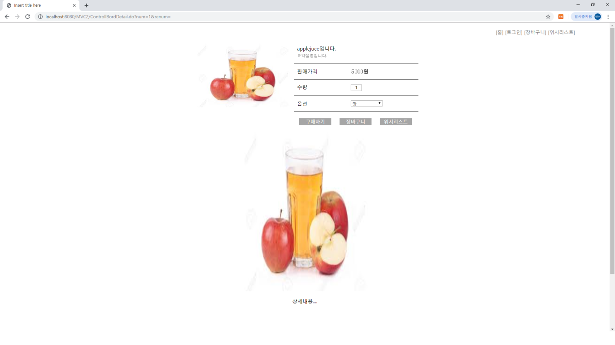
상세내용
Java Cord
Controll
DTO
DAO
DTO Page
JSP Cord
JSTL
Css
JavaScript
JSP include
Header
reply

Slide 11
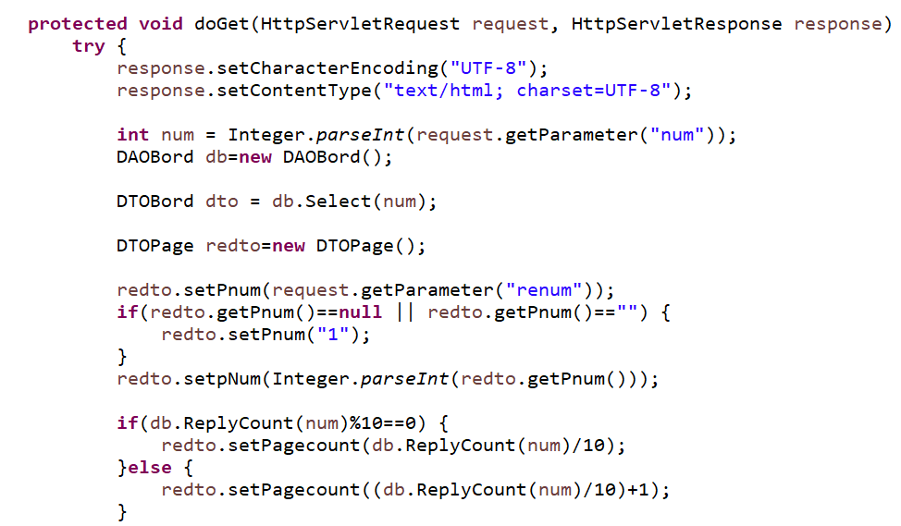
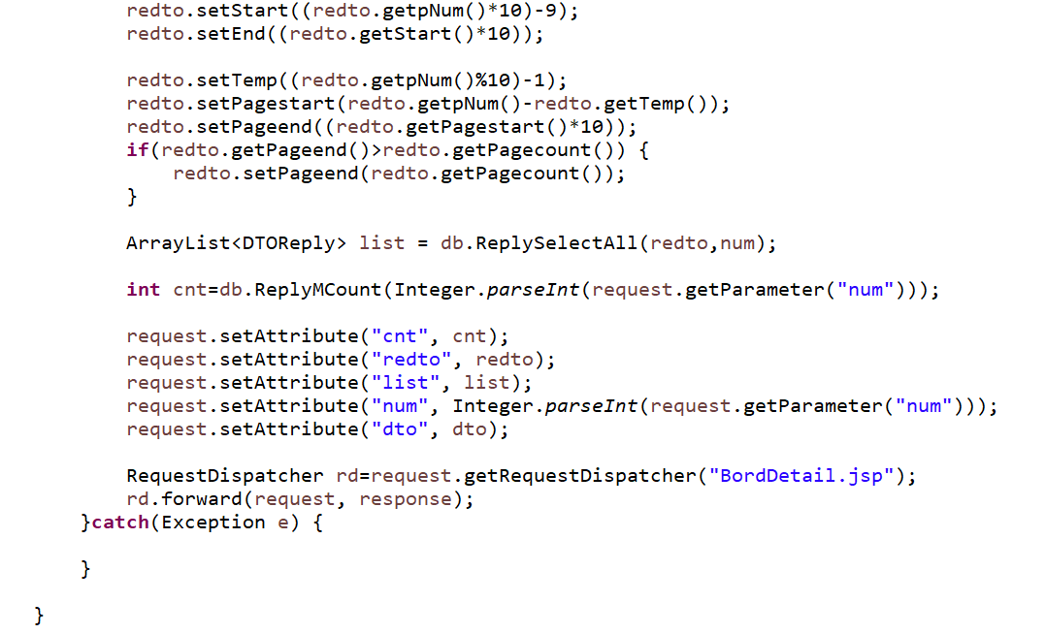
상세내용 코드
페이징 & 검색

Slide 12
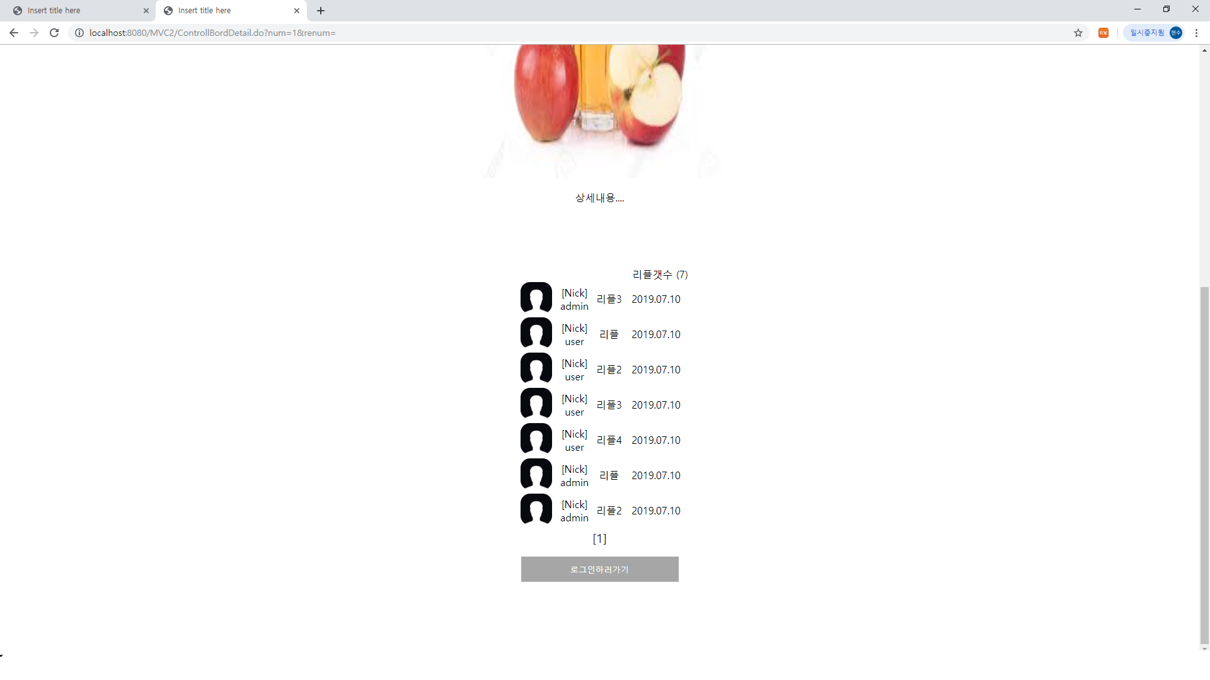
리플(로그인전)
Java Cord
Controll
DTO
DAO
DTO Page
Session
JSP Cord
JSTL
Css
JavaScript
JSP include
Header

Slide 13
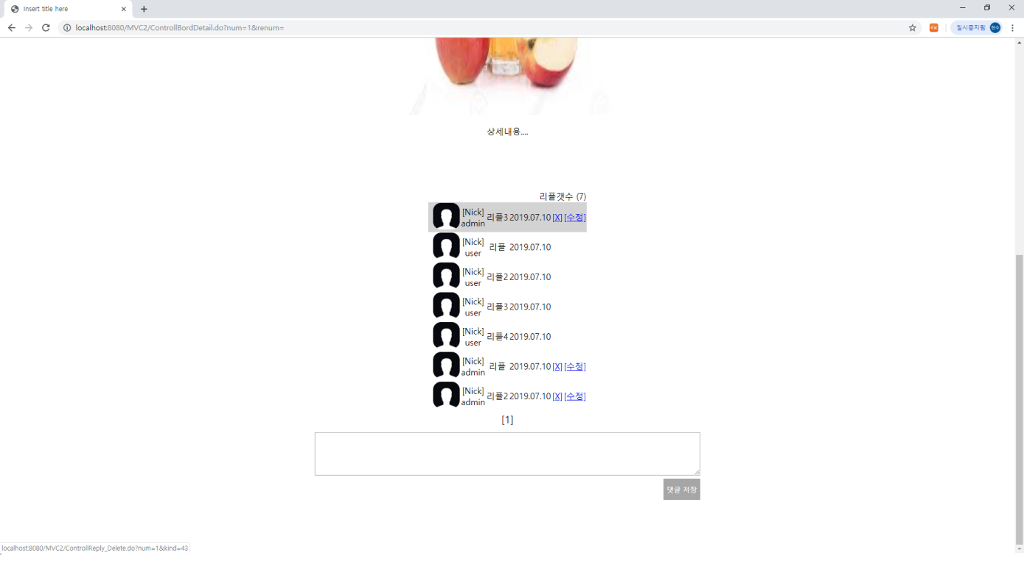
리플(로그인후)
Java Cord
Controll
Insert Controll
Delete Controll
DTO
DAO
DTO Page
Session
JSP Cord
JSTL
Css
JavaScript
JSP include
Header

Slide 14
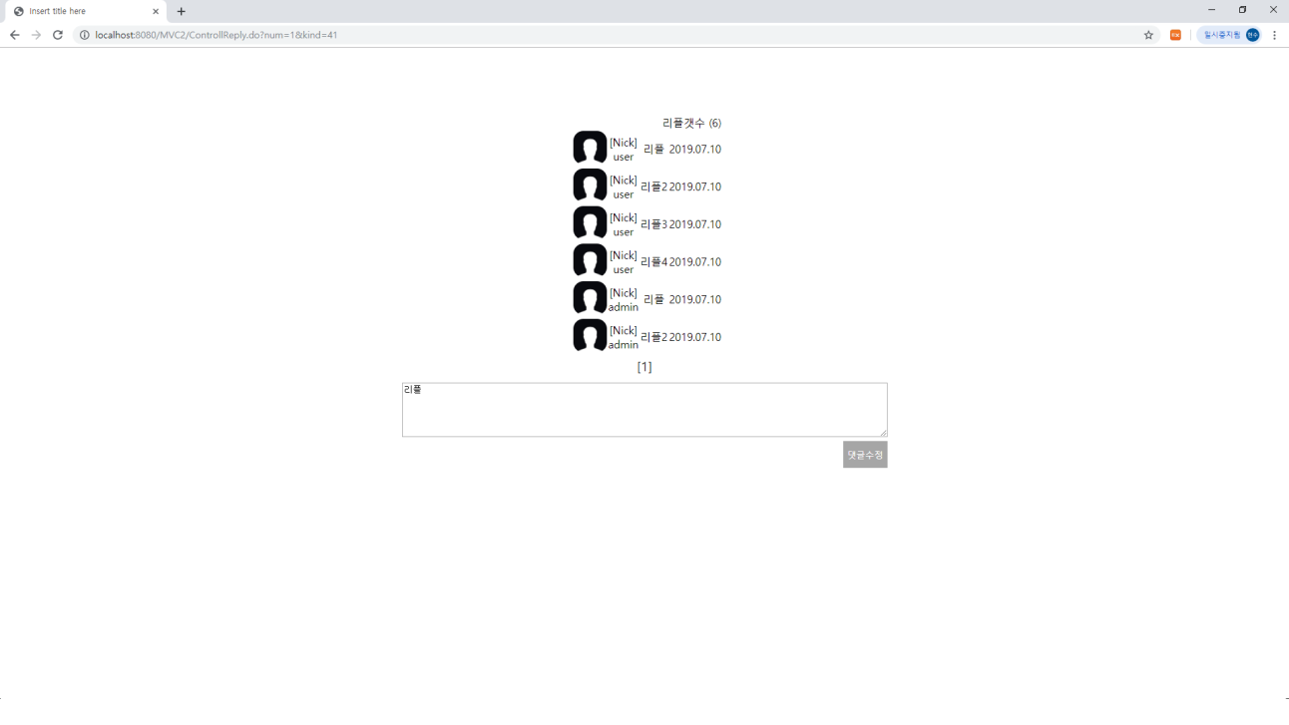
리플 수정
Java Cord
Controll
Update Controll
DTO
DAO
DTO Page
Session
JSP Cord
JSTL
Css
JavaScript
JSP include
Header

Slide 15
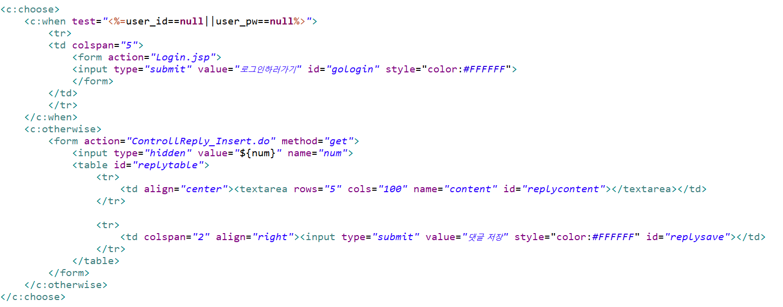
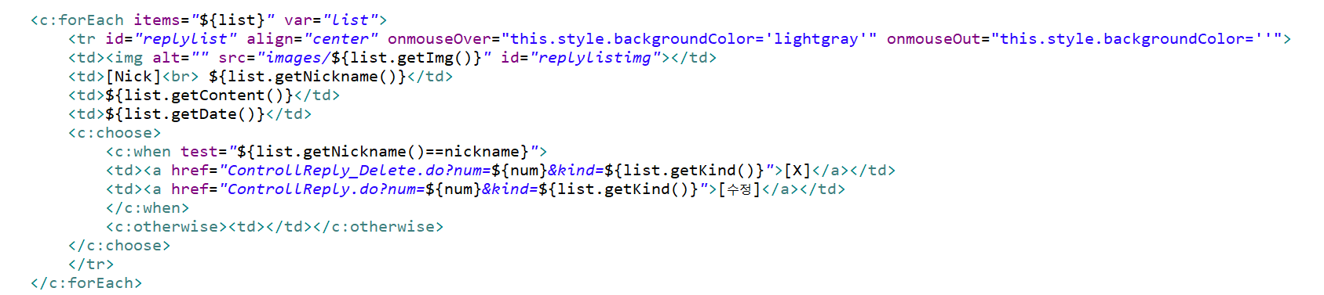
리플 코드
JSTL & EL 태그

Slide 16
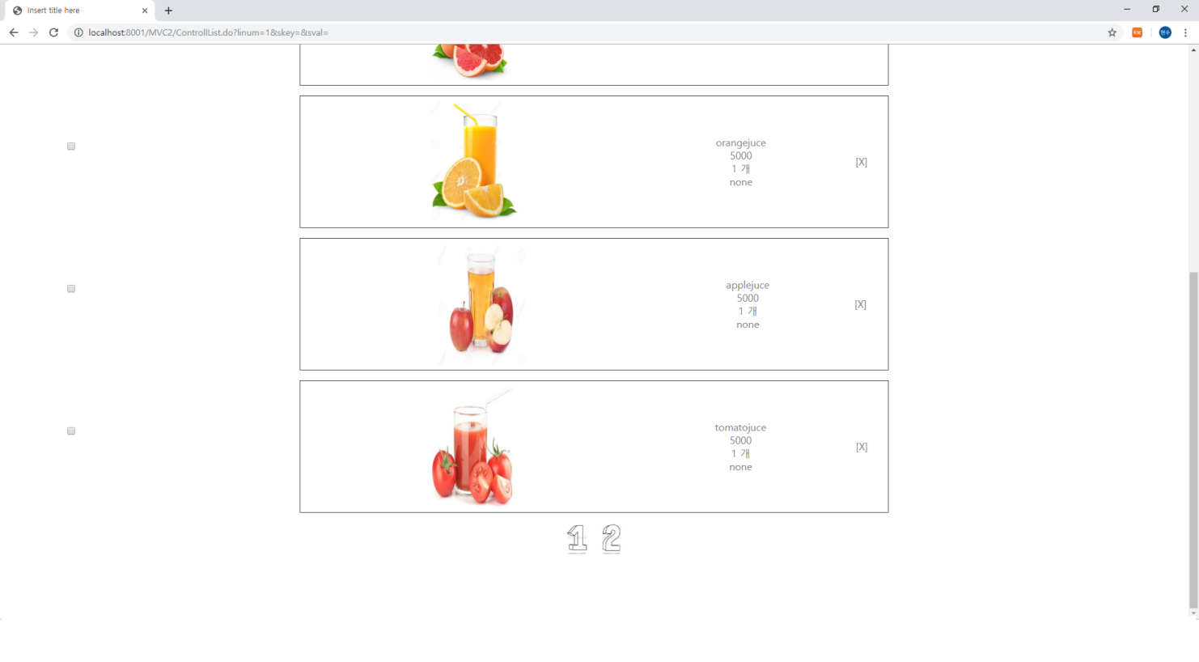
장바구니
Java Cord
Controll
Delete Controll
Insert Controll
DTO
DAO
DTO Page
Session
JSP Cord
JSTL
Css
JavaScript
JSP include
Header

Slide 17
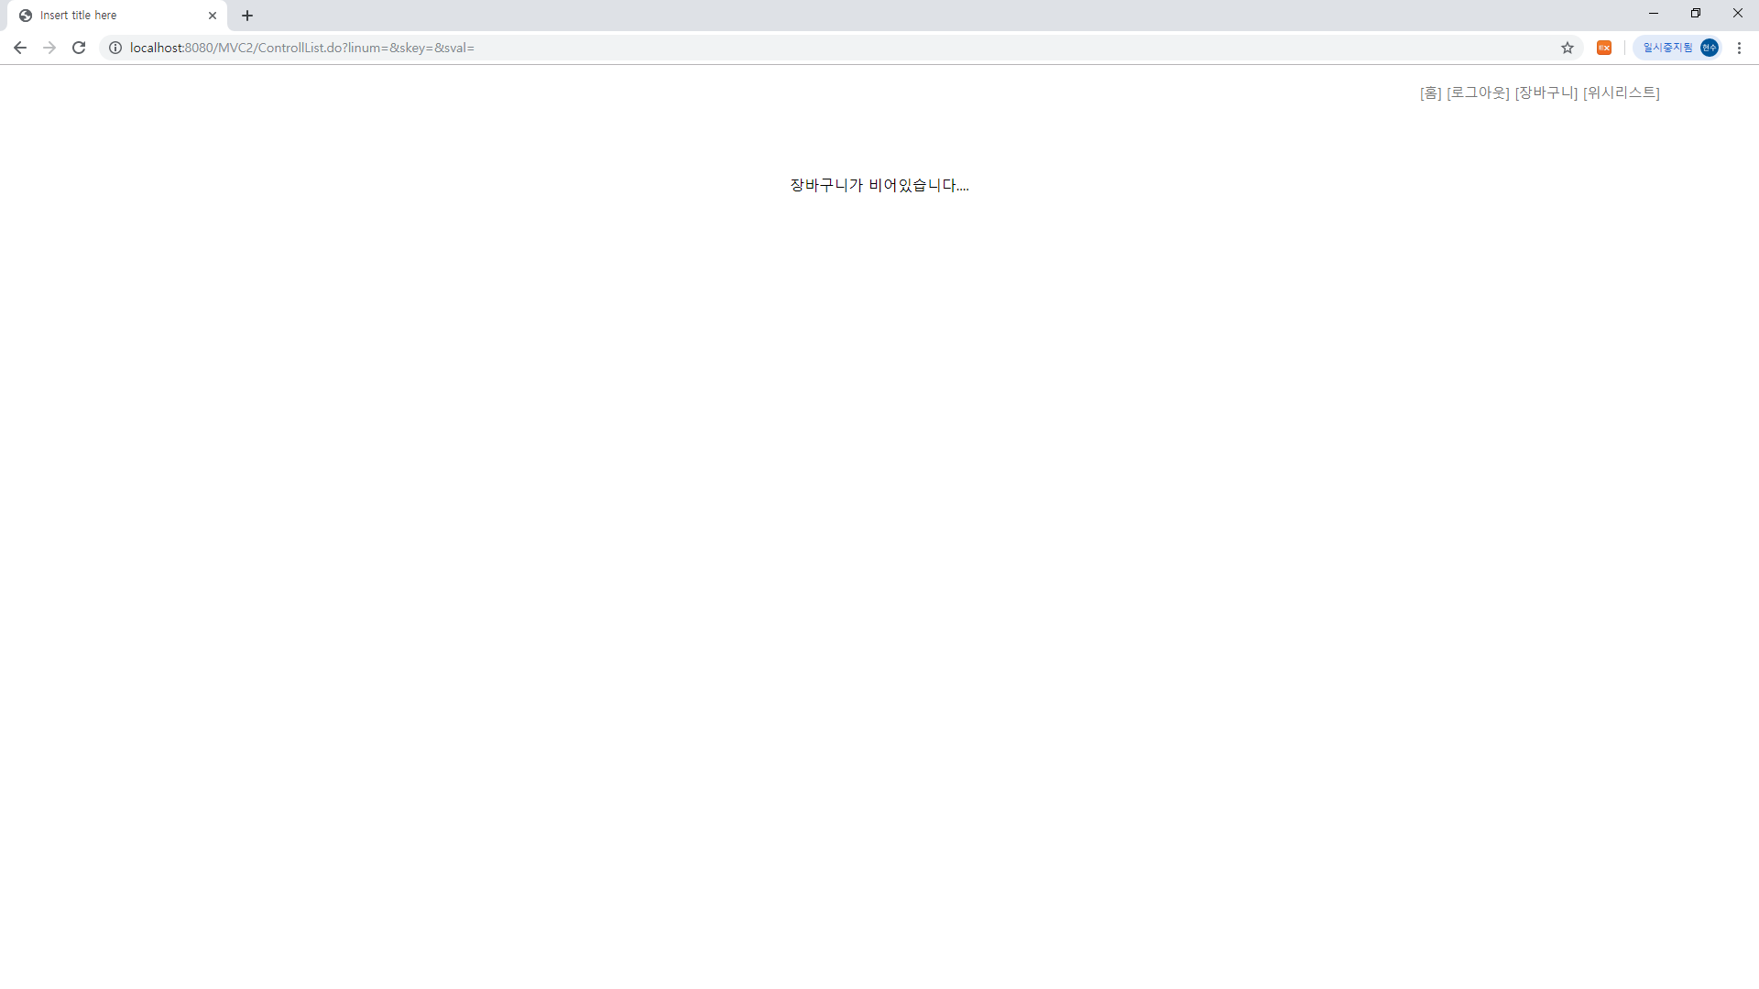

Slide 18
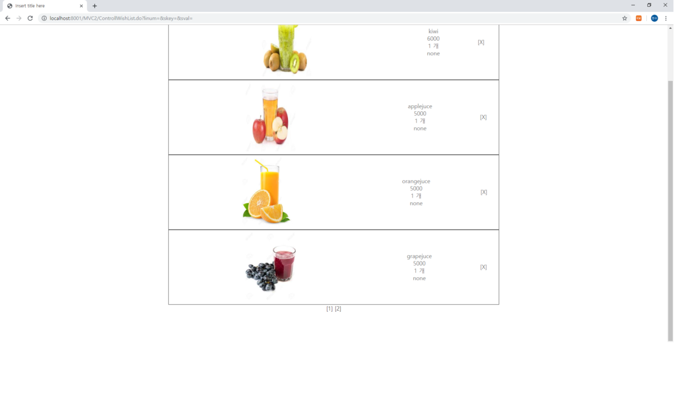
위시리스트
Java Cord
Controll
Delete Controll
Insert Controll
DTO
DAO
DTO Page
Session
JSP Cord
JSTL
Css
JavaScript
JSP include
Header

Slide 19
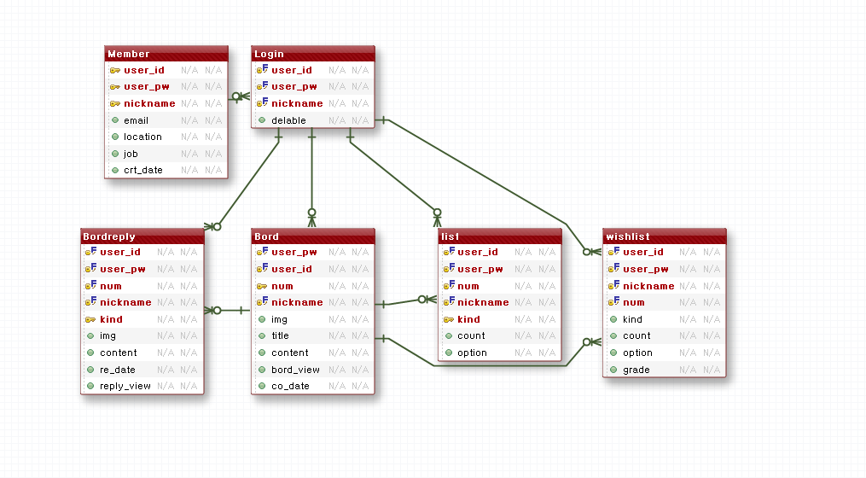
데이터베이스

